Slide 1
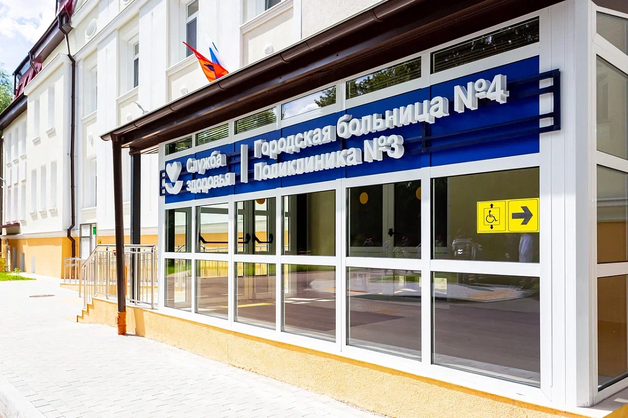
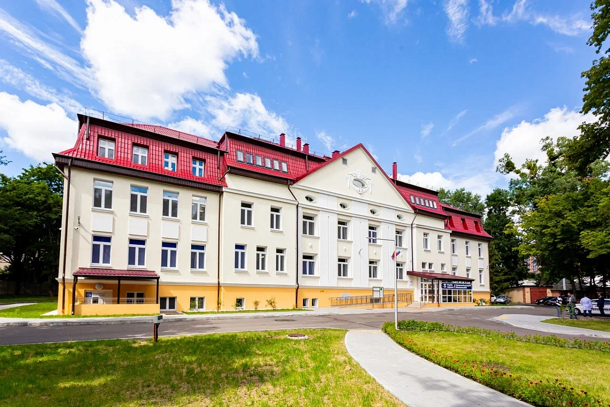
Государственное бюджетное учреждение здравоохранения
Калининградской области “Городская больница № 4”
Докладчик:
ГБУЗ КО «ГБ № 4»
Начальник отдела кадров
Сидорова Екатерина Викторовна
Прикрепленное население 150 700
Всего сотрудников: 654
Врачей: 189
из них терапевтов участковых: 52
из них узких специалистов: 137
Средний медицинский персонал: 224
Калининград 2025г.

Slide 2
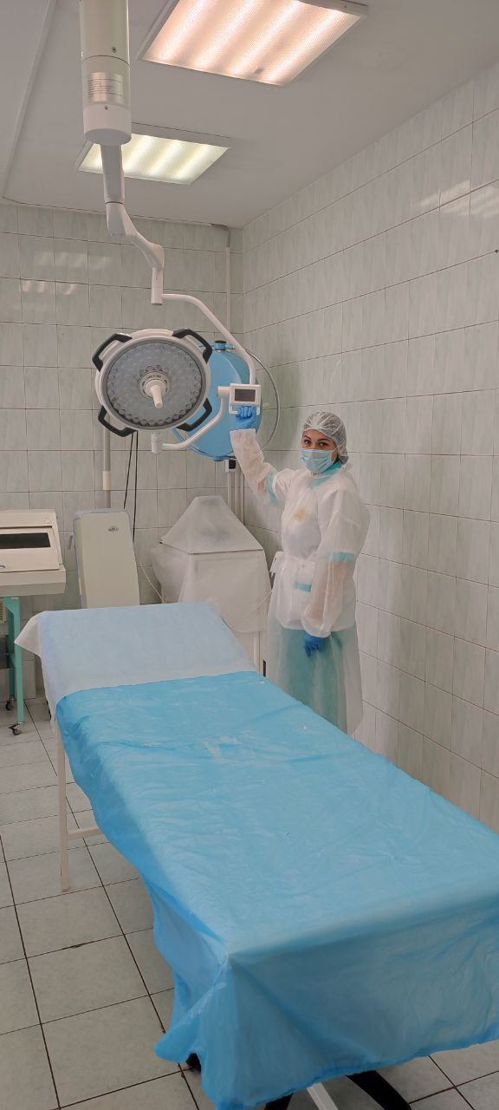
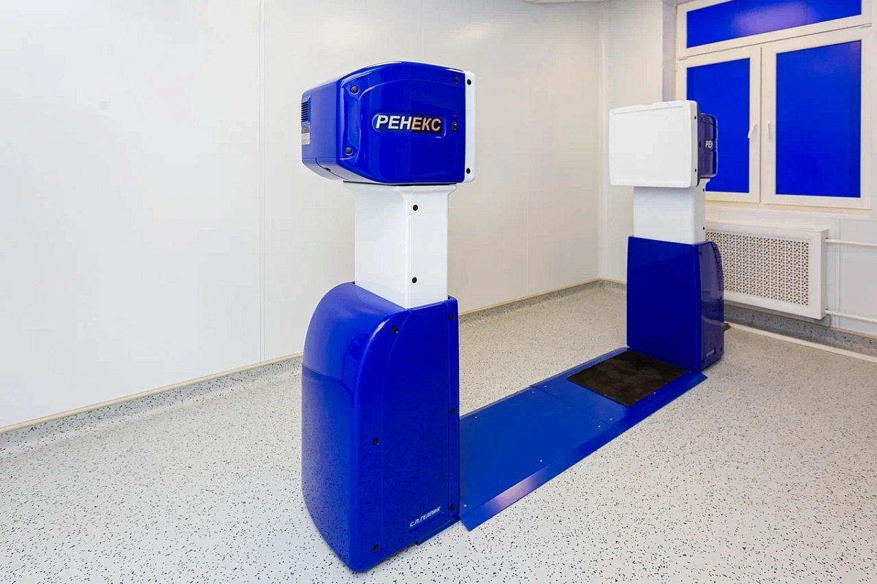
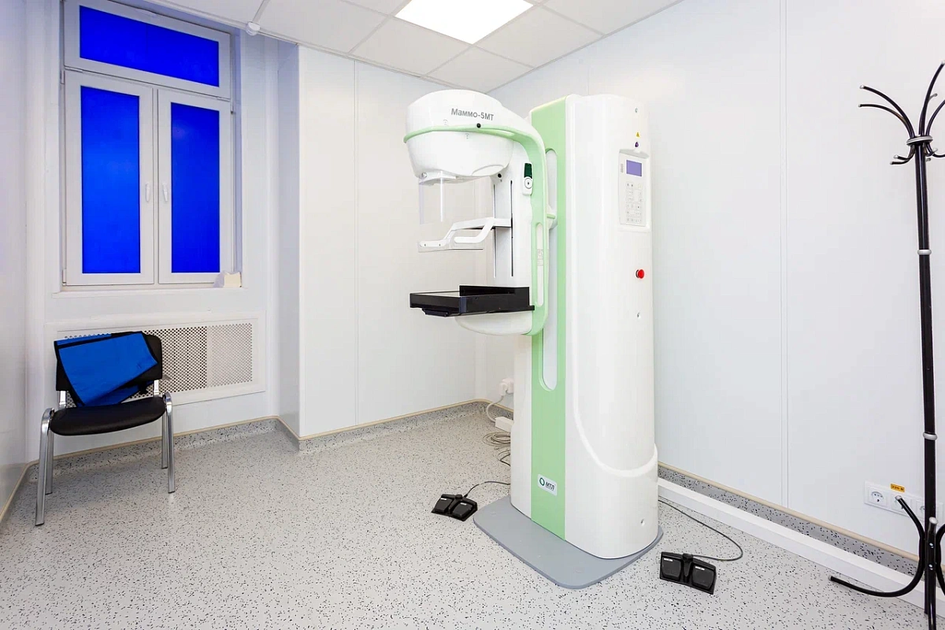
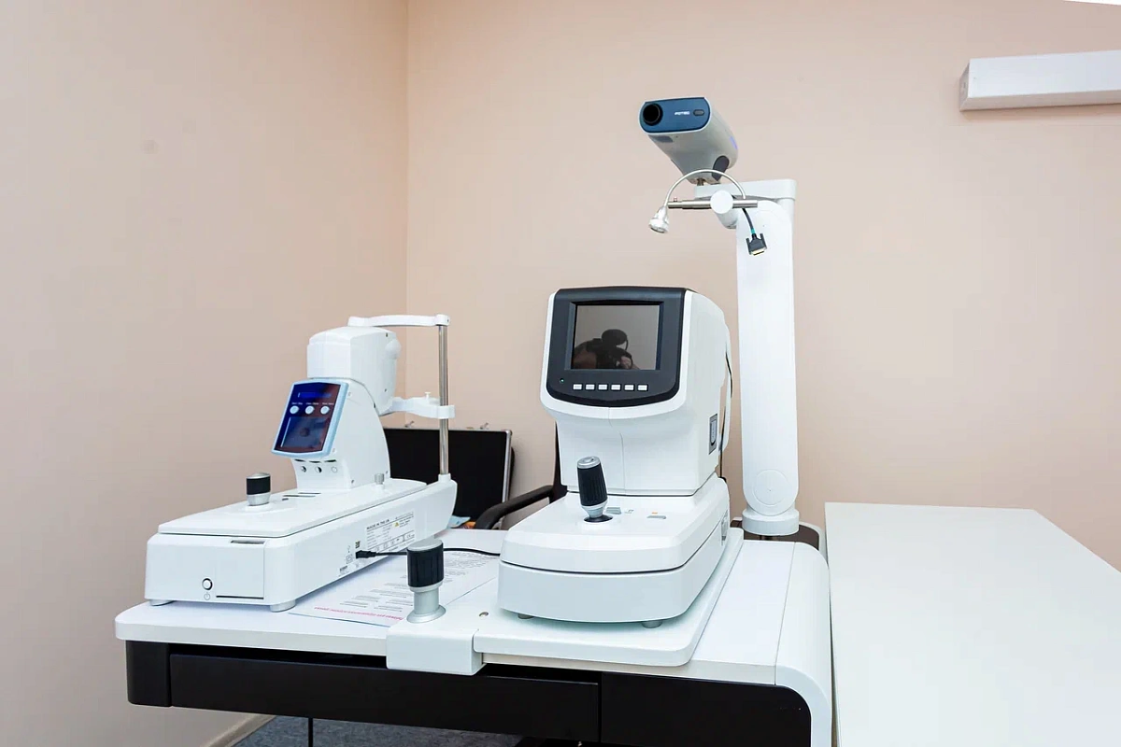
Условия работы
ГБУЗ КО «ГБ № 4»
приглашает в свою команду медицинских работников
В связи с:
- технологической трансформацией здравоохранения
- повышением доступности, комфорта и эффективности медицинских услуг;
- модернизацией первичного звена;
- развитием системы оказания первичной медико-санитарной помощи;
- постоянным ростом приписного населения.

Slide 3
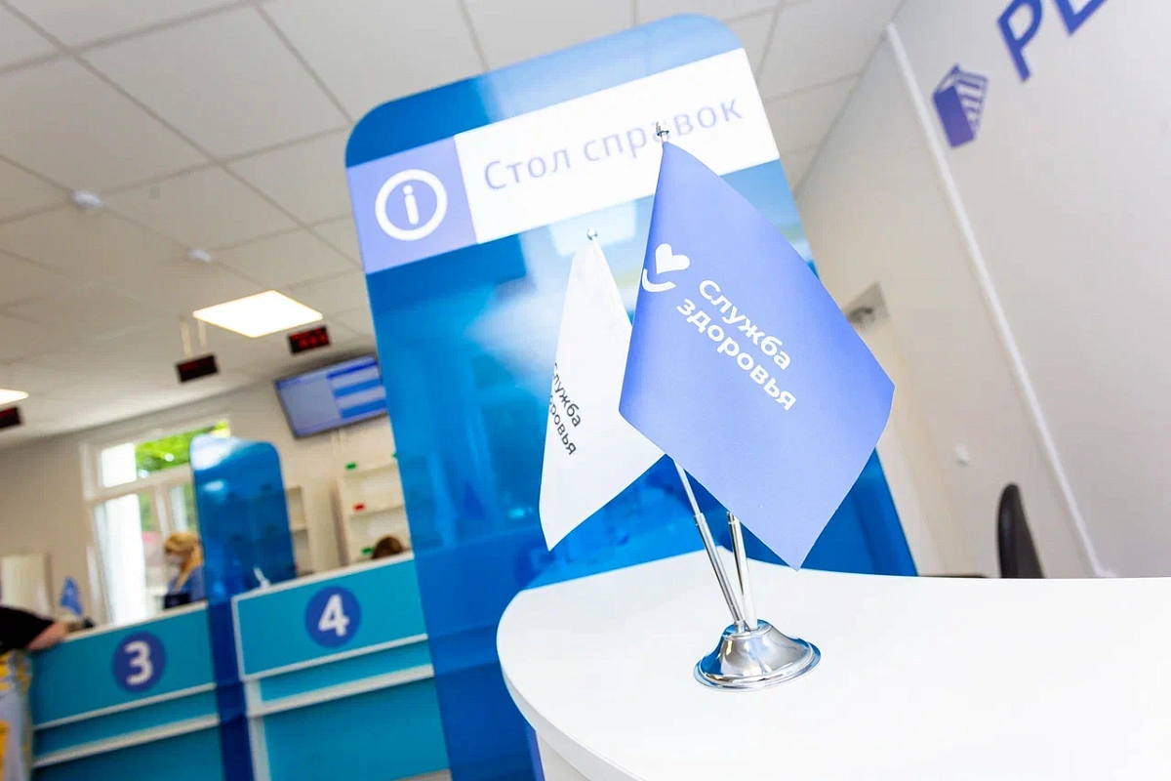
Вакансии
Врач-терапевт участковый
Врач-гастроэнтеролог
Врач по медицинской профилактике
Врач-пульмонолог
Врач-оториноларинголог
Врач-офтальмолог
Врач-ревматолог
Врач-рентгенолог
Врач ультразвуковой диагностики
Врач-уролог
Врач функциональной диагностики
Врач-хирург
Врач-терапевт
Меры социальной поддержки начинают действовать уже на этапе обучения:

Slide 4
Меры социальной поддержки
Меры социальной поддержки:
1. Выплата при первом трудоустройстве до 675 000 руб;
2. Компенсация найма жилого помещения до 15 000 руб. ежемесячно в течение 3 лет;
3. Возможность участия в жилищных программах.
Целевое обучение (специалитет, ординатура):
1. Отдельный конкурс при поступлении, гарантированное трудоустройство;
2. Выплата стипендий для обучающихся по целевым программам;
3. Оплата обучения по остродефицитным специальностям.
Подробнее о мерах социальной поддержки
https://kadry.infomed39.ru/human-resources-program/
Целевая ординатура
для нужд Калининградской области

Slide 5
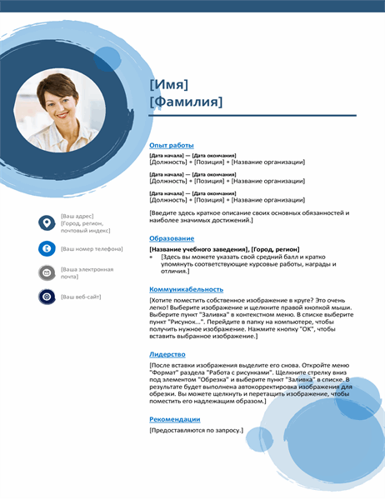
Контакты
г. Калининград,
236006, ул. Больничная, д. № 34-38а,
тел. /факс +7 (4012) 53-10-35,
e-mail: gb4@infomed39.ru
ОКПО 04556194 ИНН/КПП 3906029237/390601001
Направить резюме:
kadri.gb4@infomed39.ru
По телефону 8-4012 - 53-10-35
Направить резюме:
kadri.gb4@infomed39.ru
По телефону 8- (4012) - 53-10-35

